Slide 1
Физика
7-класс
мугалим: Муканбеткалый к Н

Slide 2
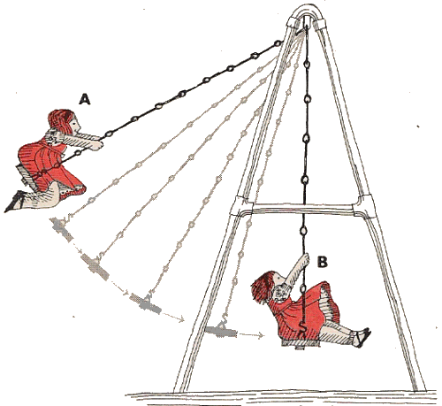
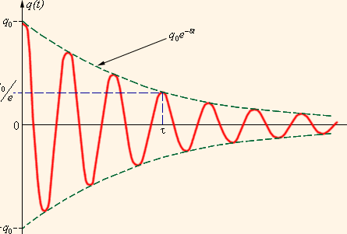
Тема:
Термелүү кыймылы.
Термелүү мезгили, жыштыгы жана амплитудасы
физика

Slide 3
Сабактын жүрүшүндө:
термелүү кыймылы менен кеңири таанышасыңар;
термелүү кыймылынын ар кандай параметрлерин аныктайсыңар;
жаратылыштагы жана техникадагы термелүү кыймылдарынын мисалдарын көрөсүңөр.
физика

Slide 4
Негизги түшүнүктөр:
термелүү;
термелүү мезгили;
термелүү жыштыгы;
өз алдынча, аргасыздан термелүү;
термелүү амплитудасы.
физика

Slide 5
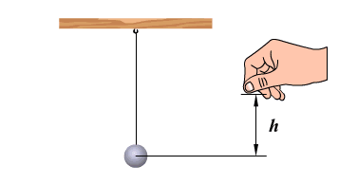
Термелүү кыймылы

Slide 6
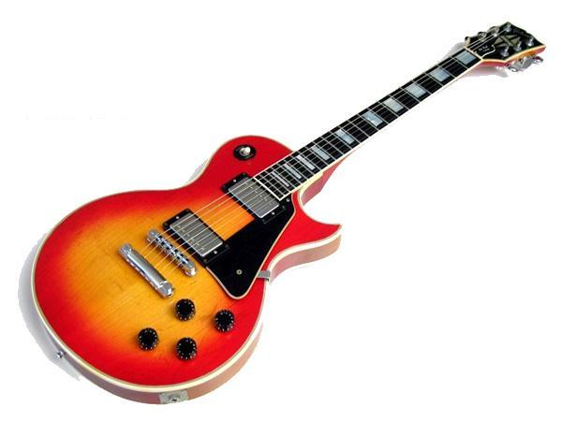
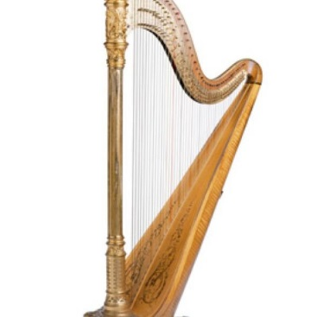
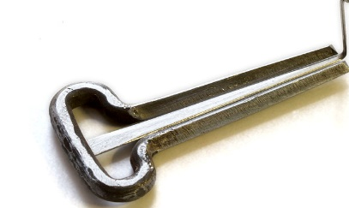
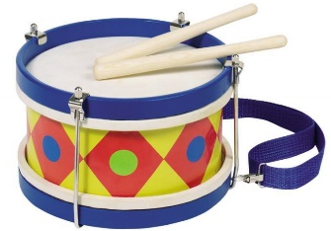
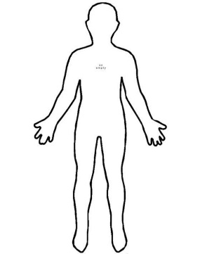
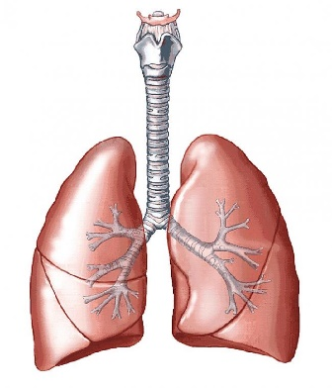
Термелүү кыймылы
физика

Slide 7
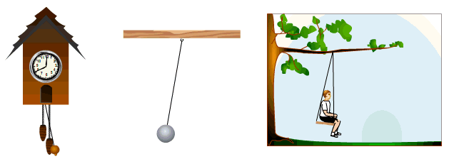
Термелүү кыймылы
Убакыттын өтүшү менен мезгилдүү кайталанып туруучу кыймыл термелүү кыймылы деп аталат.
физика

Slide 8
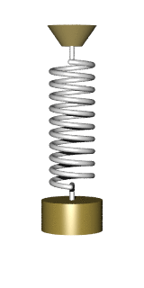
Термелүү кыймылы
Маятник – бул, бир чекиттин жанында, же кыймылсыз октун тегерегинде термеле ала турган катуу нерсе.
Термелүү системасы – бул, термелүү кыймылы ишке аша турган нерселердин системасы.
физика

Slide 9
Термелүү кыймылы
Термелүү
Механикалык
Электр-магниттик
Химиялык
Термо-динамикалык
Ж.б.
Термелүү теориясы

Slide 10
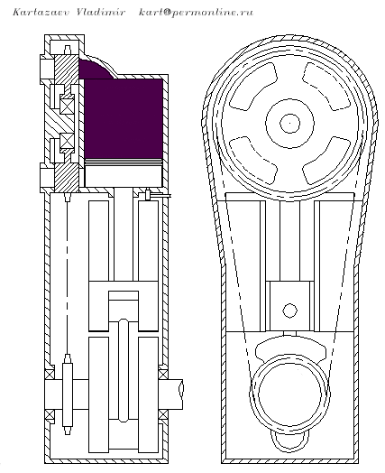
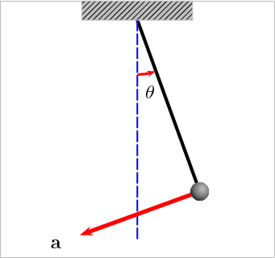
Термелүү кыймылы
Термелүү
Өз алдынча термелүү
Аргасыздан термелүү

Slide 11
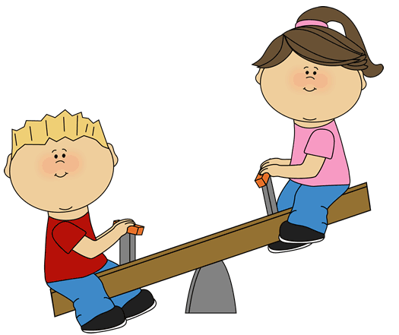
Суроо:
Сүрөттөгү селкинчектин термелүүсү кандай термелүүгө кирет?
2
1
өз алдынча
аргасыздан
А
физика

Slide 12
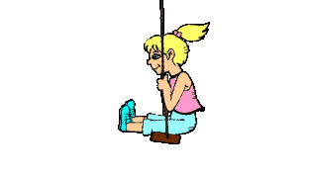
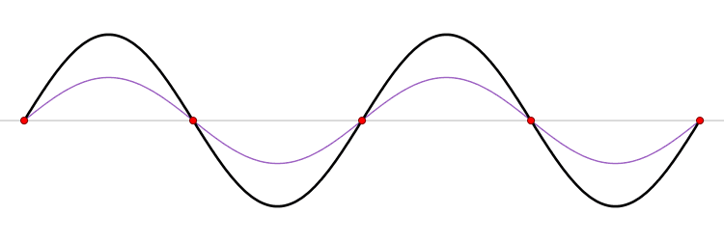
Термелүү кыймылы
физика

Slide 13
Кыргызстанда электр энергиясын өндүрүү
$$ν$$
Термелүү мезгили – толук бир термелүүгө кеткен убакыт
Термелүү жыштыгы – 1с убакыт ичиндеги термелүүлөрдүн саны
$$T$$
$$T=\frac{1}{ν}$$
$$ν−термелүү жыштыгы$$
$$ν=\frac{1}{T}$$
$$[T]=1c$$
$$\left[ν\right]=\frac{1}{c}=1Гц$$
физика

Slide 14
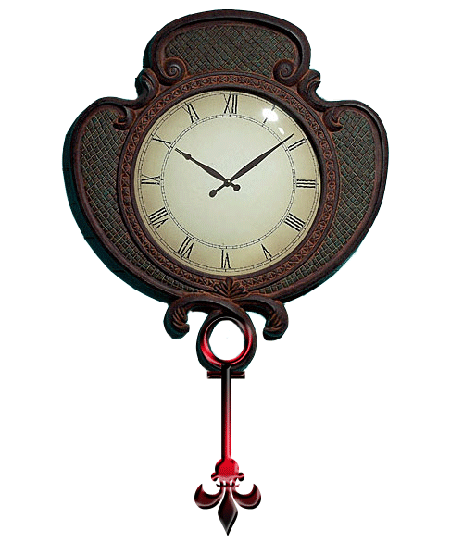
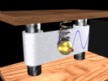
Кыргызстанда электр энергиясын өндүрүү
$$А$$
Термелүү амплитудасы – термелүүчү нерсенин тең салмактуулук абалынан эң чоң жылыш аралыгы.
физика

Slide 15
Суроо:
Маятниктин термелүү мезгили 0,02 с болсо, анын жыштыгы канча болот?
2
1
0,02 Гц
50 Гц
А
4
3
500 Гц
20 Гц
А
физика

Slide 16
Жыйынтыктоо:
Механикалык термелүү, анын түрлөрү;
Термелүү жыштыгы, мезгили, амплитудасы;
Термелүү кыймылы жаратылышта жана техникада.
1
2
3
физика

